Slide 1
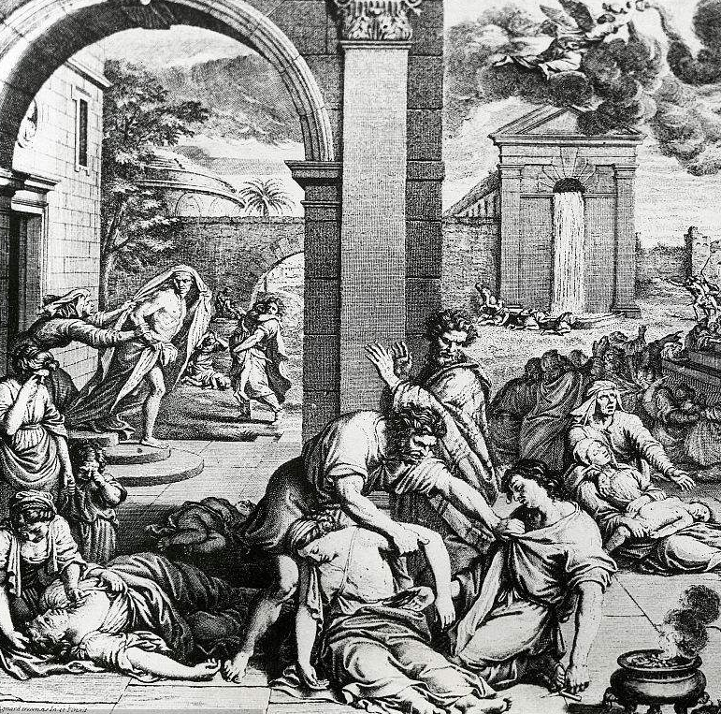
瘟疫
对伯罗奔尼撒战争造成的影响
汇报人：杨承峰
PPT制作者：孔令行、赵文易
资料汇总：朱星妍
材料收集：刘宇杰、何峰彬、储子敬、王祺、温健

Slide 2
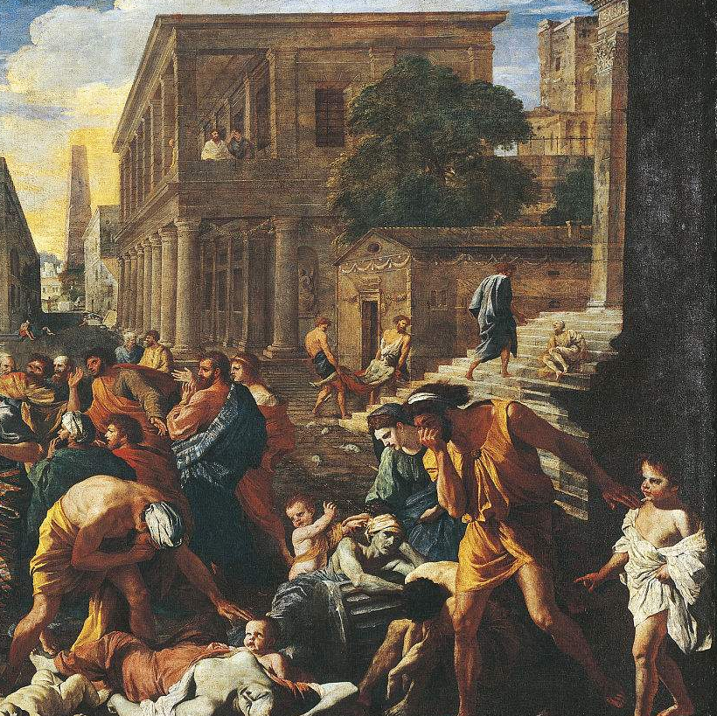
Contents
目录
01
PART 01 伯罗奔尼撒战争期间的瘟疫概况
02
PART 02 瘟疫在雅典爆发的原因
03
PART 03 伯罗奔尼撒战争期间
的瘟疫的影响

Slide 3
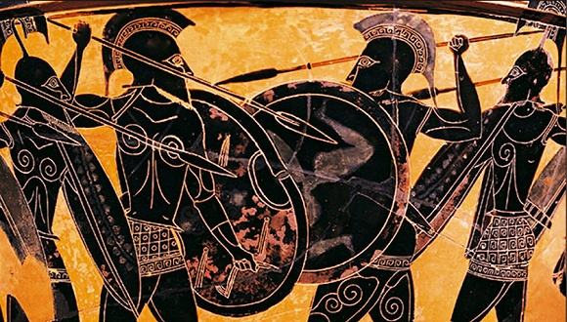
PART ONE
伯罗奔尼撒战争期间的瘟疫概况
01

Slide 4
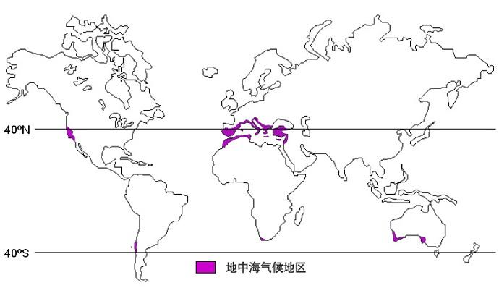

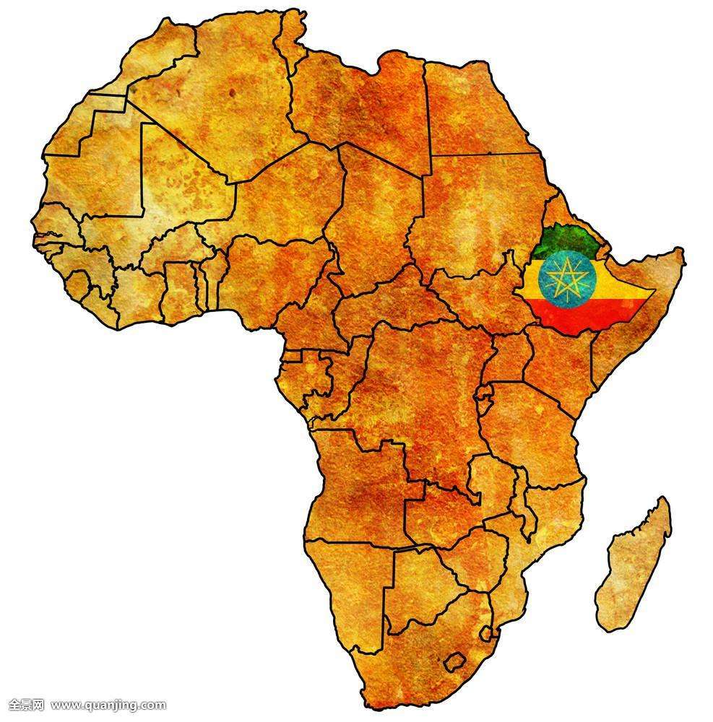
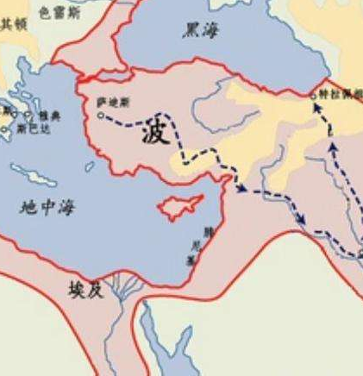
1. 瘟疫爆发的时间和传播路线
伯罗奔尼撒同盟的军队于公元前430年夏初侵入阿提卡,此后不久，在雅典人中首先发生了瘟疫。
雅典气候
爆发时间
起源地
传播路径
典型的地中海式气候，夏季炎热少雨
夏季
上埃及的埃塞俄比亚
埃及本土和利比亚，以及波斯国王的大部分领土内

Slide 5
2. 瘟疫的症状及特征
01
02
03
身体健康的人突然头部发烧；眼睛变红，发炎；口内从喉中和舌上出血，呼吸不自然，不舒服。
打喷嚏，嗓子变哑；不久之后，胸部发痛，接着就是咳嗽。
肚子疼，呕吐出医生都有定名的各种胆汁大部分时间是干呕，产生强烈的抽筋。
04
抚摸时，外表上身体热度不高，也没有呈现苍白色；皮肤颇带红色和土色，发现小脓包和烂疮。

Slide 6
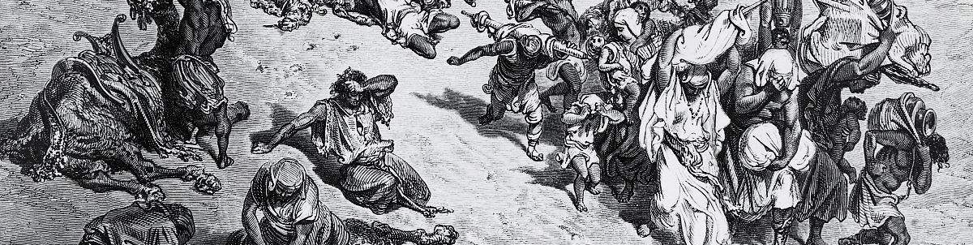

S
W
T
O
令人们受到肉体与精神上的双重折磨，病痛超出常人的忍受力使人身体内部燥热，并伴随失眠。
即使侥幸痊愈，幸存者身体上也会留下痕迹。
具有很强的传染性，在短期内就能导致人的死亡，几乎是无法医治与预防的。
导致二次伤害：所有吃肉的鸟类完全绝迹。

Slide 7
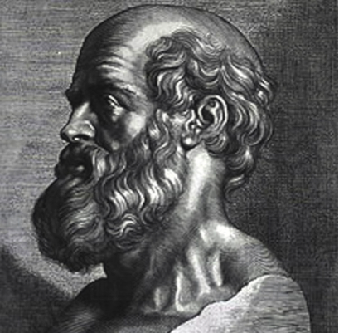
3. 瘟疫的终结
希波克拉底
最终。这场瘟疫
被希波克拉底用
大火扑灭了。
希波克拉底（古希腊文：Ἱπποκράτης，前460年——前370年）为古希腊伯里克利时代的医师，被西方尊为“医学之父”，西方医学奠基人。
提出“体液学说”，他的医学观点对以后西方医学的发展有巨大影响。《希波克拉底誓言》是希波克拉底警诫人类的古希腊职业道德的圣典，他向医学界发出的行业道德倡议书，是从医人员入学第一课要学的重要内容，也是全社会所有职业人员言行自律的要求。

Slide 8

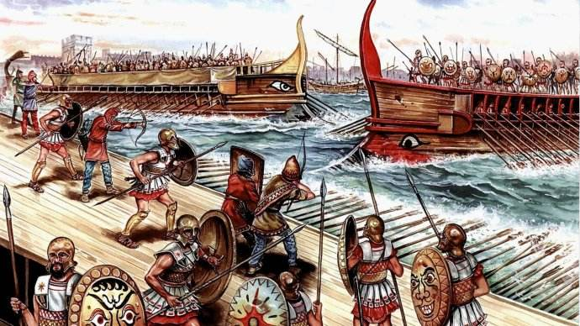
美国学者 贾雷德·戴蒙德
瘟疫的共同点：
“首先，它们从一个受感染的人迅速而高效地传染给近旁健康的人，使整个人口在很短时间内受到感染。其次，它们都是‘急性’病：在很短时间内，你要么死掉，要么完全康复。第三，我们当中的确获得康复的那些幸运的人产生了抗体，使我们在很长时间内，也可能是一辈子不用担心这种病会复发。最后，这些病往往只在人类中传播：引起这些病的病菌往往是生活在土壤中或其它动物身上。”

Slide 9
PART TWO
瘟疫在雅典爆发的原因
02

Slide 10
瘟疫爆发的偶然性因素
在古代信息、科技相对封闭落后的条件下，受对瘟疫缺乏预警措施和医疗技术落后的限制，瘟疫爆发后往往束手无策。
瘟疫在雅典上城出现后，迅速在全城爆发，并且蔓延至其它重要的城邦地区。
瘟疫指的是大规模的“烈性传染病”，既是自然产物，又是社会产物。具有突然性、广泛性和快速性等特征。
雅典瘟疫是在庇里犹斯居民中突然出现的，最初被认为是伯罗奔尼撒人的投毒行为。
《剑桥医学史》：雅典大瘟疫导致了雅典一半以上的居民和1/4的城邦军队死亡。

Slide 11

瘟疫爆发的社会与人为因素
美国 历史学家 麦克尔尼
“传染病在历史上出现的年代早于人类，未来也将和人类天长地久地共存，而且，它也定会和从前一样，是人类历史中的一项基本参数以及决定因子。”
《瘟疫与人》
并不是所有的烈性传染病都能导致瘟疫的流行，只有在特殊的环境和特定的客观条件下，才会爆发瘟疫，而广泛的传播途径和稠密的城市居民最终为爆发瘟疫提供了可能。

Slide 12
雅典海上贸易的发达及远征行动为瘟疫提供了传播途径
地理位置：
贸易交往：
地中海北部希腊半岛东南部的阿提卡地区，有众多优良的港湾为亚、非、欧三洲之交通要冲。
建立了统领周围200多个城邦的庞大雅典帝国，令雅典本土同远至西亚沿岸、北非等地殖民点的交往更为频繁。
航海技术：
瘟疫传播：
海运发达，航海技术在当时是首屈一指。
诸多希腊人城邦或殖民点，在往返交往中构成了瘟疫向希腊本土传播的跳板，从而成就了瘟疫能够首先在雅典的比雷埃夫斯港登陆这一事实。

Slide 13
雅典人远征埃及
01
02
03
04
公元前525年至公元前404年，古埃及正被波斯统治,波斯帝国统治范围内的人员往来密切,这 样便为疾病自北非向外扩散提供了途径。
约公元前460年,埃及边境上的利比亚人发动了几乎遍及 埃及全境的反波斯国王的暴动,并请求雅典给予援助。
雅典一度控制了尼罗河和孟菲 斯城,由此引发了一段历时6年的雅典人远征埃及并 大败而归的历史。这一远征行动便为瘟疫在自北非向 波斯其他统治地扩散的同时也传往雅典提供了可能。

Slide 14

雅典城镇居民恶劣的生存环境为瘟疫的爆发提供了土壤
01
雅典稠密的人群、狭窄的城市空间加剧了城市卫生条件的恶化。
02
瘟疫流行时，由于人们身体内部燥热，半死的人群集于泉水的周围，或者干脆裸体跳进冷水中降温止热。
03
在雅典4.4平方英里的面积中，居住了25万的人口（市民13.5万、俘虏1.5万、奴隶10万）。
04
缺乏有效公共卫生系统的年代，城市垃圾得不到合理的处理，城市各处肮脏不堪，连居民的饮用水也被污染。
05
伯里克利实行坚壁清野、迁民入城、诱敌深入的军事战略使恶劣的雅典城市环境雪上加霜，也给瘟疫的流行带来了进一步的便利。
06
由于没有可靠的后勤保障与援助，大 批人栖息于庙宇或者神殿之中，甚至雅典的卫城、挨琉西斯的狄密特女神庙等遭受神诅咒的土地都建起了房屋。

Slide 15
PART THREE
伯罗奔尼撒战争期间的瘟疫的影响
03

Slide 16
瘟疫给予了雅典同盟以物质和精神上的双重打击。雅典不仅损失了大量的军队和优秀的统帅，而且导致自身统治集团内部争权夺利，无法做出明智的战略决策，雅典军民也因之而丧失了继续奋战的锐气。修昔底德在其历史巨著《伯罗奔尼撒战争史》中详细地叙述了这场瘟疫带来的灾祸，认为瘟疫是导致雅典战败的一个重要因素，他是第一位将环境和疾病作为影响战争进程因素的史学家。

Slide 17
瘟疫严重影响了居民和军队战斗的士气
雅典城内和军队中同时爆发瘟疫，对于军队和后勤保障都是极为不利的。补充兵源势必会进一步增加国家的财政负担。
瘟疫带给雅典人民的不仅仅是死亡，它还严重影响了居民和军队战斗的士气，进而导致他们丧失了对核心领袖的信任和胜利的信心。
在遭到伯罗奔尼撒同盟拒绝议和后，雅典民众便开始将愤怒转移到伯里克利身上，解除了他的将军职务，又判处他一笔罚款才算平息风波。
当雅典人在与瘟疫和战争同时作斗争时，“雅典人的精神有了一个改变”，他们渴望和平。

Slide 18
瘟疫致使雅典群龙无首，埋下了失败的种子
WRITE SOMETHING
公民大会成为一些不负责任的流氓和别有用心的政客鼓吹和实现政治野心的工具；
政治精英的集体管理模式被抽签和轮流坐庄取代。
伯里克利没能在瘟疫中幸免，
他在复职后不久即染病去世。
他逝世之后，雅典的民主政治沦落
为乱民政治(或暴民政治)。
这种“党争”带来的内耗使得雅典国力元气大伤，
更严重的是他们彻底违背了伯里克利曾经对于战争的预测和建议。
而且雅典的一部分经济收入是靠同盟邦国的贡金，
同盟国的相继背叛减少了雅典资金的来源，
同时也丧失了雅典海军船只停靠的基地
雅典同盟内部出现分裂，一些城邦甚至相继叛乱，
连最忠诚的开俄斯人和特里亚人也起来反抗。

Slide 19
瘟疫造成恐慌甚至信仰危机、道德价值体系的重构
心理恐惧和消极情绪不仅打乱了人们正常的社会行为，而且使得人们的传统观念发生了动摇。
动摇传统观念
25%
逐渐丧失对核心领袖的信任，因而国家的整体综合实力都有不同程度的下降。
丧失信任，国家综合实力下降
50%
当人们看到周围不论是穷人、富人、坏人还是好人都同样地死去的时候，他们就开始放纵自己曾经隐藏在内心的一些行为。
放纵自身
75%
城内的人们在大量地死亡，城外的田地被不断地蹂躏，这种情况既摧毁了人们的身体和意志，也瓦解了社会关系。
摧毁身体和意志，瓦解社会关系
100%

Slide 20
总结
雅典瘟疫在伯罗奔尼撒战争中扮演着重要的角色，严重地削弱了雅典城邦的统治力与战斗力。它一方面给雅典造成巨大的人员损失和混乱无序的社会秩序及信仰和道德的沦丧；另一方面则暴露出雅典民主政治的弊端，错误地执行“非对称性战略”，造成雅典同盟的分崩离析、经济来源的切断和远征海军基地的丧失。雅典瘟疫全方位地影响着雅典历史的进程，“在雅典与斯巴达的战争中，雅典失败了，因为伯里克利的死，领导权的集权化和政策延续性的破坏”。逐步恶化的雅典局面，在众多不利因素的共同作用下，战争胜利的天平逐渐倾向伯罗奔尼撒同盟方，而这一切的导火索就是雅典瘟疫。

Slide 21


THANKS!
感谢聆听 请多指点
BUSINESS POWERPOINT

